Slide 1
Конструкция и декоративное убранство башкирского традиционного жилища

Slide 2
Ведя кочевой и полукочевой образ жизни, башкиры нуждались в постоянных и временных жилищах. Соответственно и сооружались жилища постоянные и временные. Временные жилища сооружались на летних стойбищах башкир. К ним относились юрты; конические корьевые, лубяные, берестяные конусные шалаши-чумы; балаганчики; бревенчатые избушки (бурама); кошомные шатры (сатыр), войлочные кибитки кош. По южным отрогам Уральских гор в Зилаирском, Зианчуринском и Кугарчинскомй районах РБ сооружались сборные аласыки. Универсальным жилищем была юрта.

Slide 3
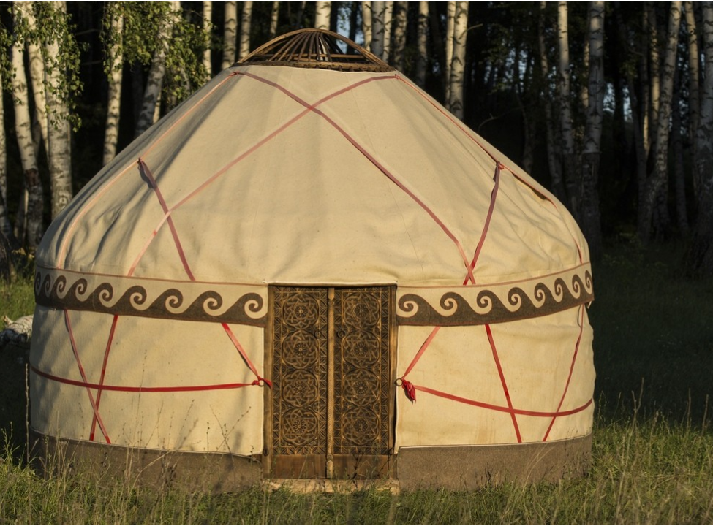
Четырёхканатная юрта

Slide 4
Постоянные жилища строились каркасной конструкции. Промежутки заполнялись деревом, землёй, глиной, соломой, саманом. Фундамент был бревенчатым, из камней или каменных плит. Пол дощатый, иногда земляной ил глинобитный. Крыш на слегах или стропилах. Для предохранения покрытия от гниения, крыши делали без фронтонов. В горно-лесных районах Башкортостана на крышах отсутствовали коньковые бревна. В качестве подсобного помещения для приготовления пищи и хранения продуктов рядом с домом сооружались асалык из луба, тына или плетня.

Slide 5
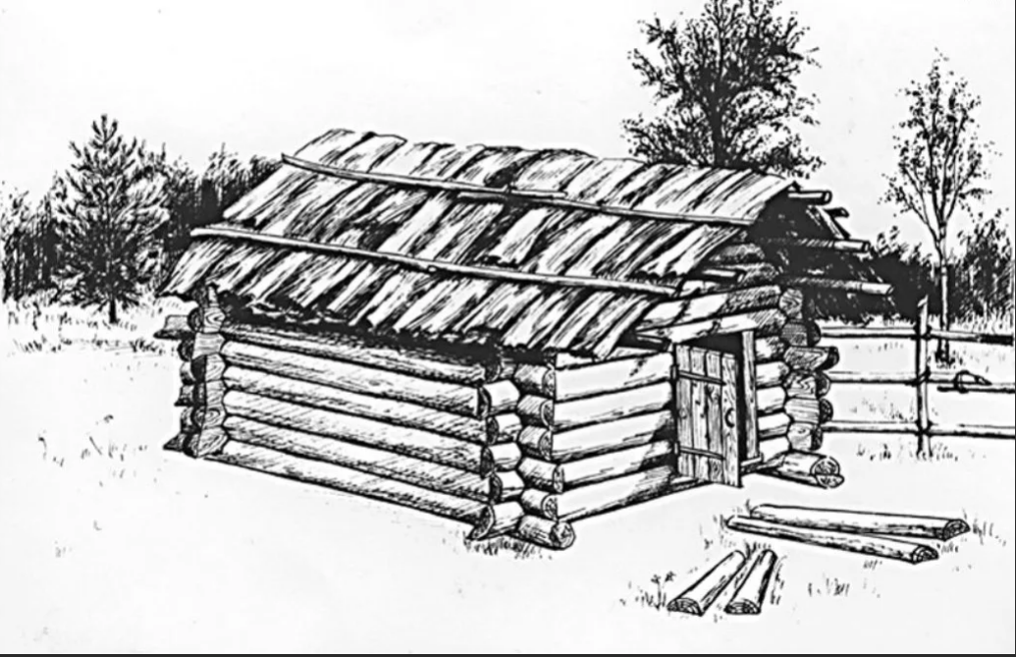
Бревенчатая избушка – бурама

Slide 6
В 19 веке, в зависимости от мест расселения, башкирами строились дома следующих типов: каменные — прямоугольной формы с более высокими фасадными стенами; срубные — 4-стенная изба (дүрт мөйөшлө өй, һыңар йорт) с сенями (солан); саманные (саман өй) — из сырцовых кирпичей, с плоской или покатой крышей; плетнёвые — из кольев, оплетённых тальником и обмазанных внутри и снаружи глиной; дерновые или пластовые дома (кәс өй) — из дёрна, уложенного травой вниз. Дёрн для укрепления прокладывали жердями.

Slide 7
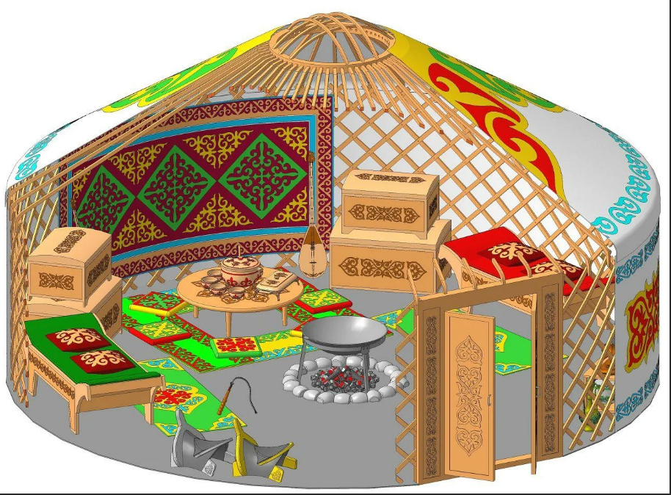
Башкирская юрта – внутреннее убранство

Slide 8
Юрты (башк. Тирмә) башкиры сооружали из шерсти, дерева и кожи. В её нижней части была решетка, скрепленная ремнями. Вверху — деревянный круг для прохода дыма и света. Занавесь (шаршау) разделяла юрту на две части. Правая, меньшая часть была женской, в ней была спальня с предметами хозяйственной необходимости, одеждой и припасами. Левая часть была для мужчин — гостевая. Вход в юрту располагался с южной стороны. Оберегающей функцией у башкир обладал красный цвет. В красно — коричневый цвет окрашивали остов юрты, дверь, чтобы сделать их непроходимыми для нечистых сил.

Slide 9
Северная часть башкирского жилища, противоположная входу, считалась главной и предназначалась для гостей. В центре жилища был очаг, над ним — дымовое отверстие. Если очаг был во дворе, то в центре жилища расстилалась скатерть, вокруг неё раскладывали подушки, мягкие подстилки, чепраки. На полу лежали коврики и подушки. Текстильные изделия, ковры, паласы, войлоки, скатерти, занавеси, салфетки и полотенца имели в доме смысловое значение — делали дом защищённой территорией.

Slide 10
В мужской половине жилища размещались сундуки на деревянных подставках с паласами, кошмами, одеялами, подушками, тюфяками. На стенах развешивали праздничную одежду. На видном месте — седла, инкрустированная упряжь, лук в кожаном футляре и стрелы в колчане, сабля. На женской половине красовалась кухонная утварь. К основным принадлежностям относились деревянные нары на подпорках. Нары покрывали войлоками и паласами, подушками, тюфяками, стеганными одеялами. На нарах спали и ели.

Slide 11
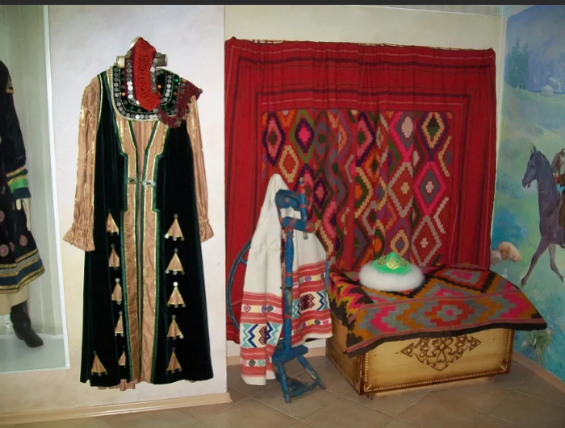
Экспонаты музея башкирского подворья ККНД

Slide 12
Края нар украшались геометрическим орнаментом с символическими ромбиками, обозначающими четыре стороны света. В постоянных жилищах тепло в доме в холодное время года обеспечивала печь. Наиболее распространенной формой печи была каминная печь (сувал). По древним представлениям башкир, в печи обитает домовой, а через печную трубу в дом может проникнуть шайтан. Поэтому все отверстия в печах после топки закрывались. Печи стоят и в современных башкирских дома на случай окончания централизованного отопления.

Slide 13
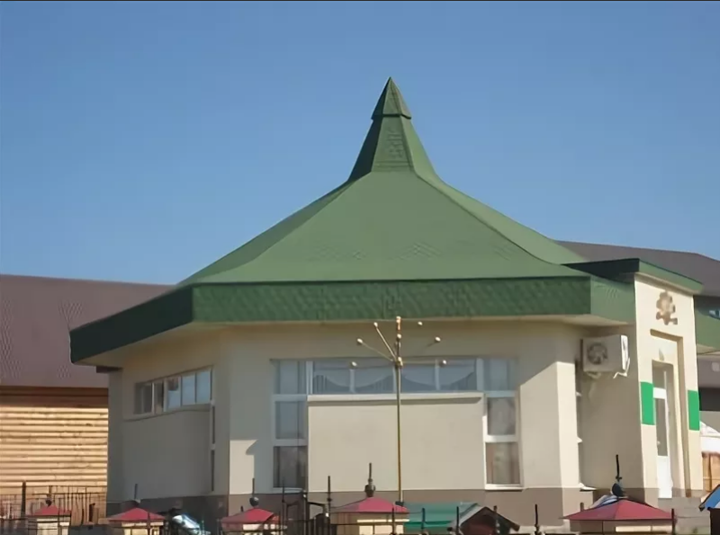
Национальня деревня Оренбурга – башкирский дом -музей

Slide 14
Спасибо за внимание

